Slide 1
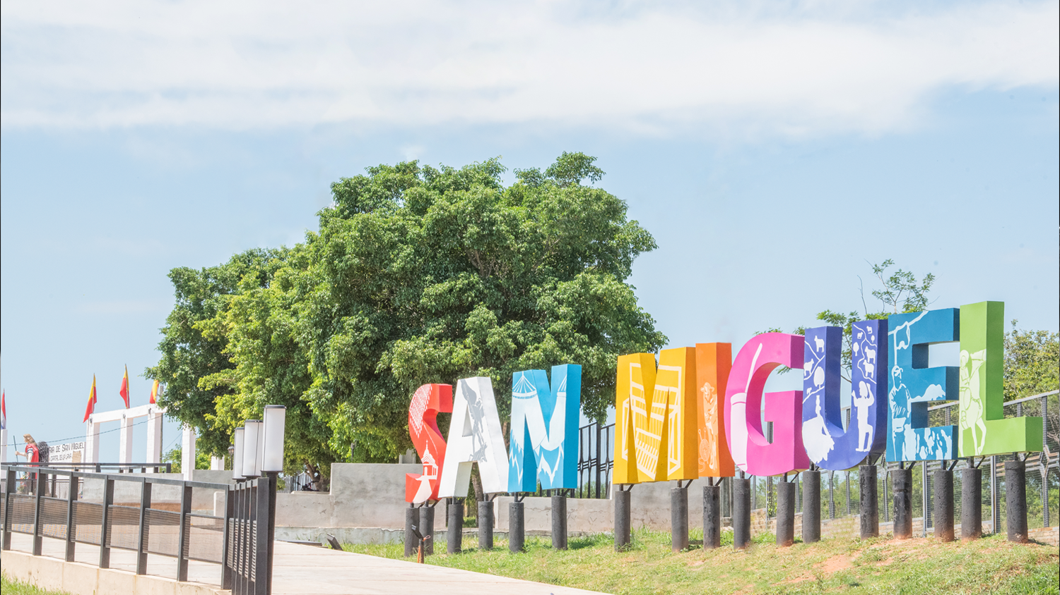
Municipalidad de San Miguel Misiones Audiencia Pública de Rendición de Cuentas 2020 11 de junio de 2021, 09:00 hs.

Slide 2
PROGRAMA
Palabras de bienvenida de la Presidencia de la Junta Municipal y de la Intendencia Municipal.
Marco Institucional: Autoridades Municipales y Organigrama.
Rendición de cuentas según la Ley 5.590/16
Informe de gestión 2020.
Logros y acciones realizadas.

Slide 3
VISIÓN DE LA MUNICIPALIDAD
Ser un gobierno municipal que responda a los intereses de la población del Distrito y a las necesidades del desarrollo humano, comprometido con la mejora continua de la calidad de vida de sus habitantes; a través de una amplia participación ciudadana, reivindicando su rica historia y cultura tradicional, que ofrezca condiciones de sustentabilidad para el desarrollo de las nuevas generaciones.

Slide 4
MISIÓN DE LA MUNICIPALIDAD
Servir a la población del municipio, ofreciendo servicios públicos de calidad; a través de una gestión municipal comprometida con el desarrollo humano de las generaciones de hoy y de mañana, y que favorezca las condiciones de competitividad que impulsen inversiones y empleo, donde se pueda vivir con orgullo, dignidad y respeto al medio ambiente.

Slide 5
ORGANIGRAMA MUNICIPAL

Slide 6
AUTORIDADES MUNICIPALES ELECTAS DEMOCRÁTICAMENTE
INTENDENTE MUNICIPAL
Lic. Julio César Ramírez Jacquet.
JUNTA MUNICIPAL
Presidente: Lic. María de Jesús González Vda. de Acosta.
Sr. Gustavo René Franco Vera.
Sr. Abundio Pastor Rodas López.
Abg. Jorge Paul Galeano Rolón.
Sr. Joel Antolín Galarza.
Lic. José Tomas Silva Correa.
Sr. Juan Pablo Ramírez Romero.
Sra. María Josefina Moreno Vda. De Román.
Prof. Jorge Asunción Bogado González.

Slide 7
DATOS GENERALES DEL MUNICIPIO
El municipio de San Miguel consta de un casco urbano, dividido en ocho barrios: Cerro Corá, Ciudad del Este, Boquerón, San Roque González de Santa Cruz, Laureano Romero Ortiz, Guaraní, Costa Hû y Ciudad Nueva.
El distrito, además del casco urbano, posee ocho compañías: Arazapé, Itá Yurú, San Mauricio, Isla Tacuara, Ysypó, Ysypó Potrero, San Pedro y Santa Librada.
El distrito limita al norte con los de Villa Florida y, río Tebicuary de por medio, con Caapucú y Mbuyapey. Al sur y al oeste, con el distrito de San Juan Bautista. Al este, con los distritos de Fulgencio Yegros y Santa María.
La Municipalidad de San Miguel llevó a cabo la descentralización de ciertas gestiones burocráticas, habilitando oficinas en tres de sus compañías: Arazapé, San Pedro e Ysypó.
El distrito –área urbana y compañías– cuenta con 10 escuelas de educación básica y cinco de educación secundaria.
Población total estimada al 2020: 5900 habitantes aproximadamente.
HISTORIA:
Si bien el origen de la ciudad de San Miguel Misiones se pierde en la larga noche colonial, la administración política del pueblo estuvo a cargo de los Jefes Políticos y Jueces de Paz hasta la creación oficial del distrito, que se dio el 15 de julio de 1902, cuando se la dotó de una Junta Económico - Administrativa.

Slide 8
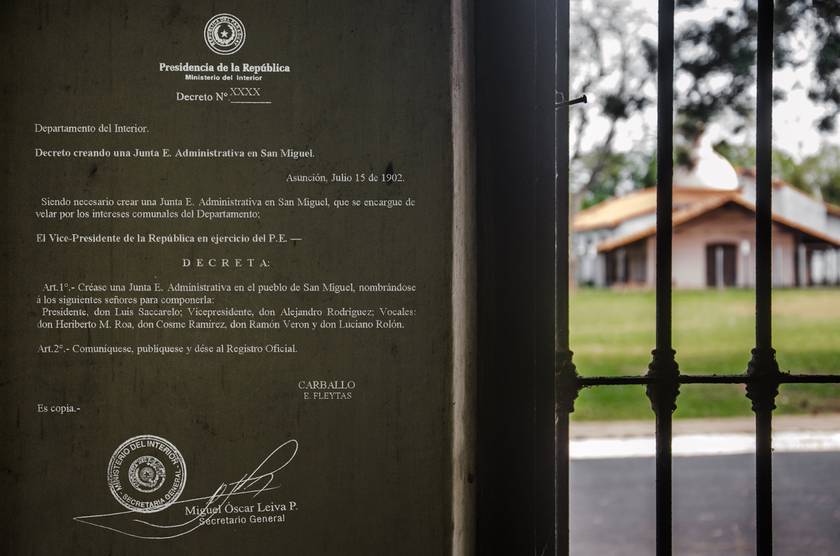

Slide 9
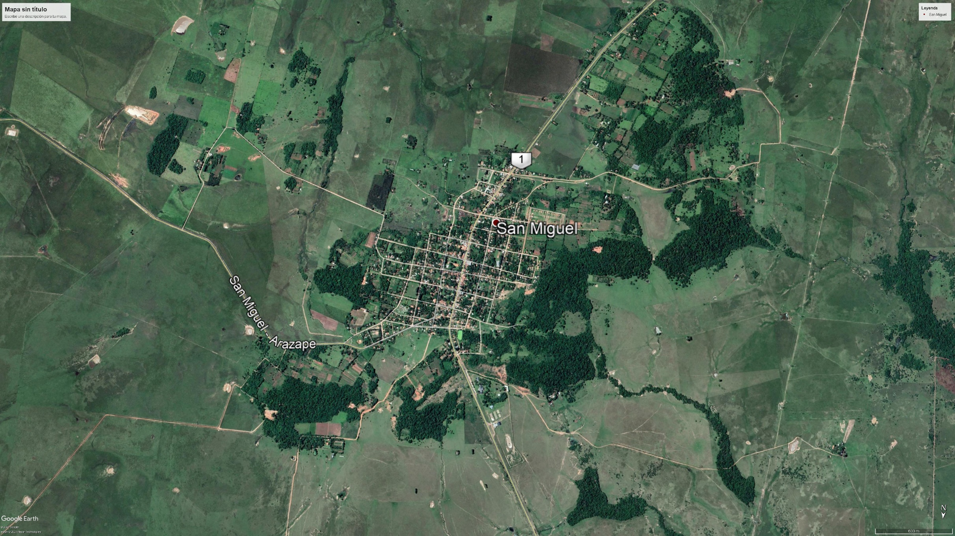
MAPA SATELITAL DE SAN MIGUEL

Slide 10
Rendición de Cuentas - Año 2020
Según exigencia de la Ley 5.590/16

Slide 11
A. EL BALANCE GENERAL 2020, ESTADO DE RESULTADOS Y EJECUCIÓN PRESUPUESTARIA EJERCICIO FISCAL 2020
BALANCE AL 2020
TOTAL DE ACTIVO | Gs. 6.733.232.415
TOTAL DE PASIVO | Gs. 5.800.506.116
PATRIMONIO NETO | Gs. 7.871.442.396
EJECUCIÓN PRESUPUESTARIA AL 31/12/2020
Ejecución de Ingreso Incluido Saldo Inicial de Caja | Gs. 7.047.916.270
Ejecución de Gastos | Gs. 4.862.446.089

Slide 17
A. EJECUCIÓN PRESUPUESTARIA EJERCICIO FISCAL 2020
INGRESOS 2020
Total Ingresos | 7.047.916.270
Ingresos Corrientes | 2.237.038.605
Ingresos Tributarios | 696.531.083
Ingresos No tributarios | 35.086.287
Venta de Bienes y Servicios De la Administración Publica | 101.825.624
Transferencias Corrientes | 1.175.994.550
Rentas de la Propiedad | 99.957.743
Donaciones Corrientes Yacyreta | 89.471.200
Otros recursos corrientes | 7.130.000
Ingresos de Capital | 1.310.332.594
Transferencias de Capital | 1.178.753.296
Saldo inicial de Caja (2019) | 3.499.945.061

Slide 18
RESUMEN DE INGRESOS AÑO 2020
 | RESUMEN DE PRESUPUESTO DE INGRESOS POR F.F. y O.F. |  |  |  | Presupuestado | Ingresado | % de Ejec.
 | 30 | 001 |  | Recurso Genuino | 1.993.261.948 | 1.701.111.206 | 72
 | 30 | 003 |  | FONACIDE | 707.270.371 | 440.883.296 | 62
 | 30 | 007 |  | Recurso de Juegos de Azar | 35.000.000 | 23.803.360 | 68
 | 30 | 010 |  | Donaciones Corrientes - Yacyreta | 89.471.200 | 89.471.200 | 100
 | 30 | 011 |  | Recurso de Royalties y Compensaciones | 2.311.879.919 | 1.154.949.938 | 49,95
TOTAL DE INGRESOS |  |  |  |  | 5.136.883.438 | 3.410.219.000 | 81,82

Slide 19
GASTOS 2020

Slide 22
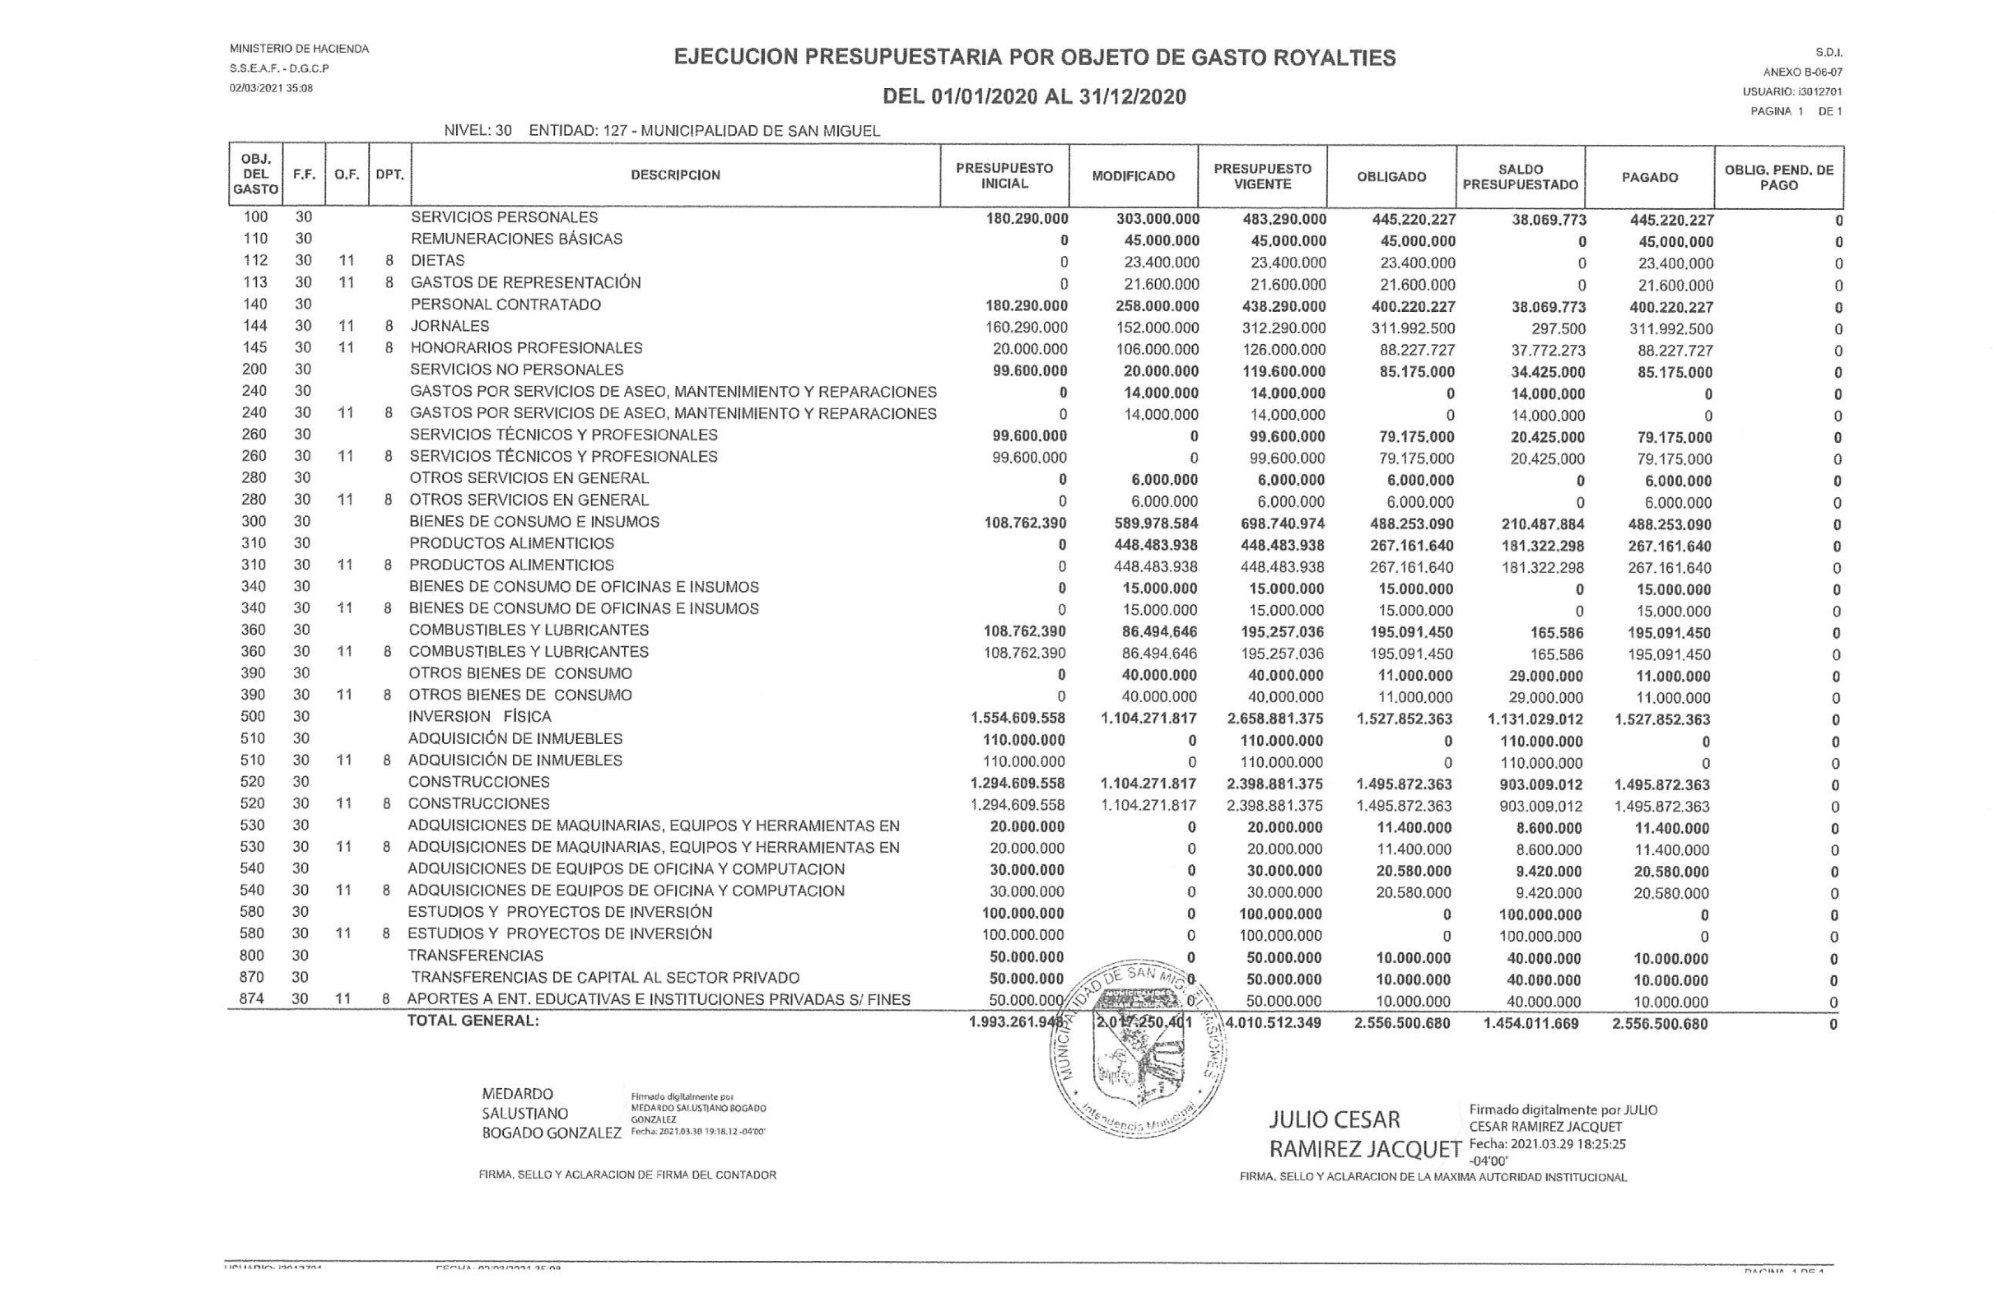

Slide 23
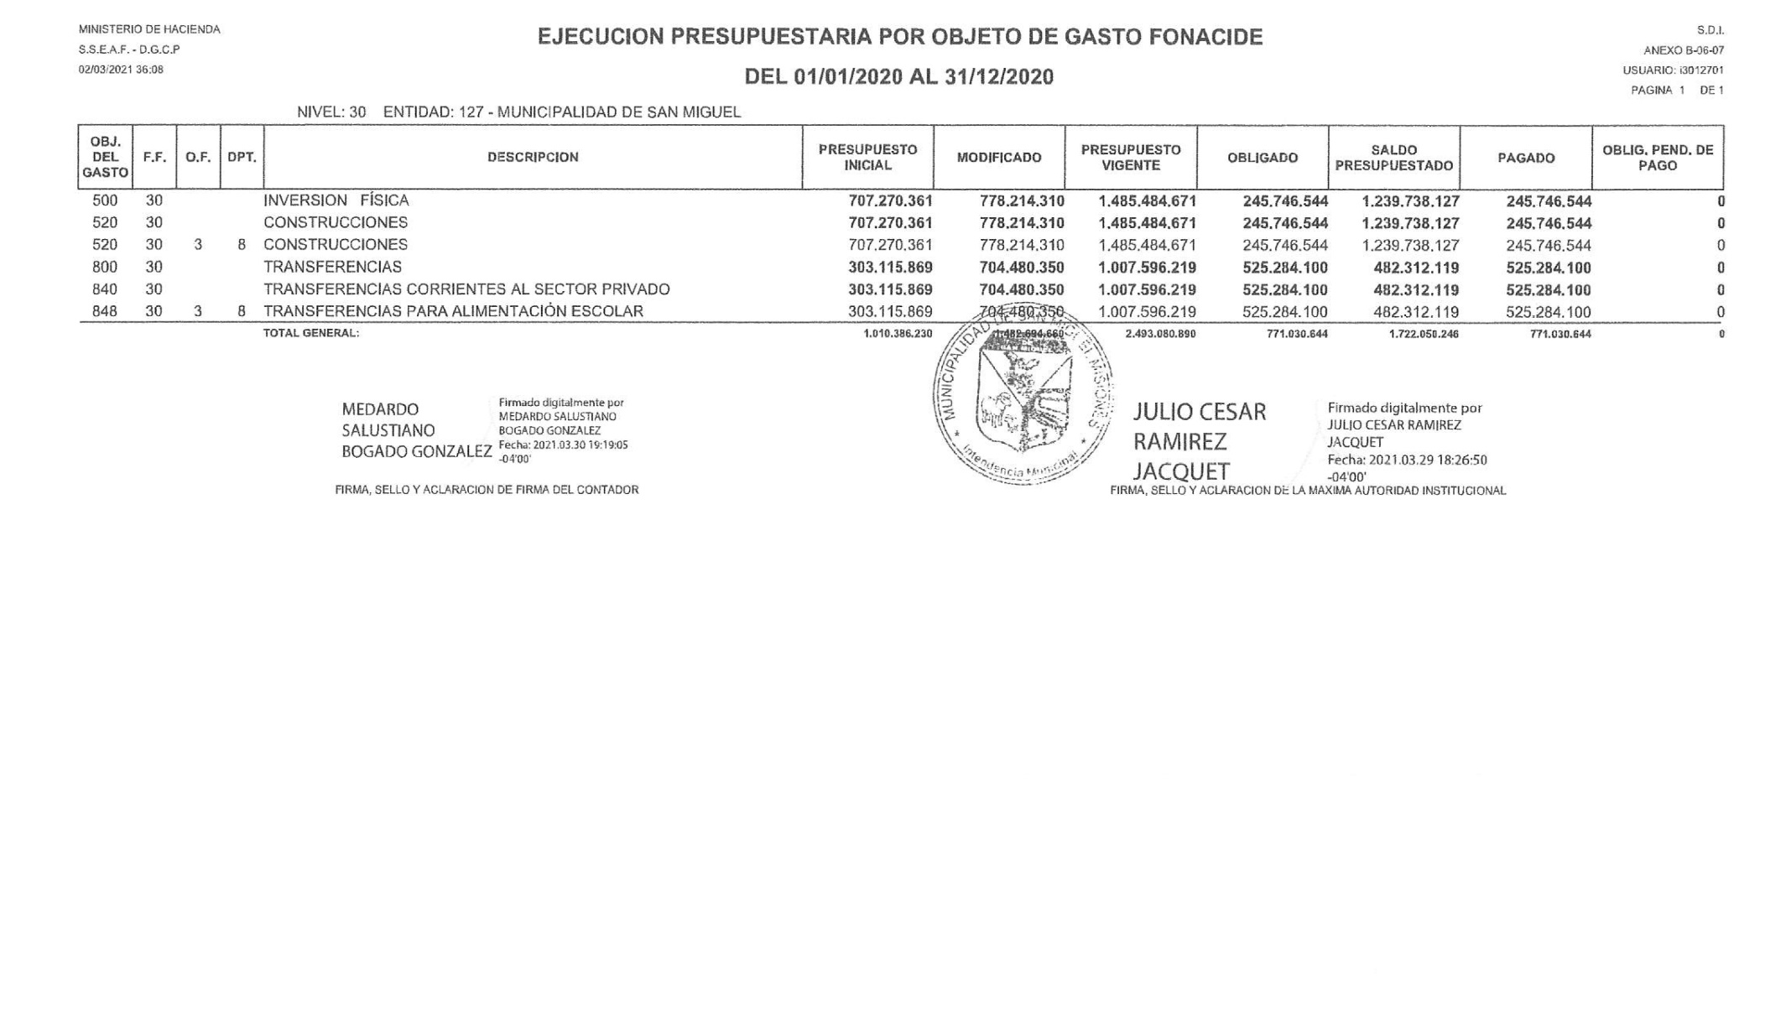

Slide 24
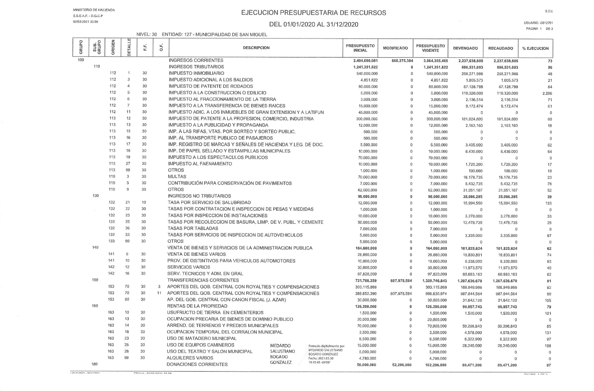

Slide 25
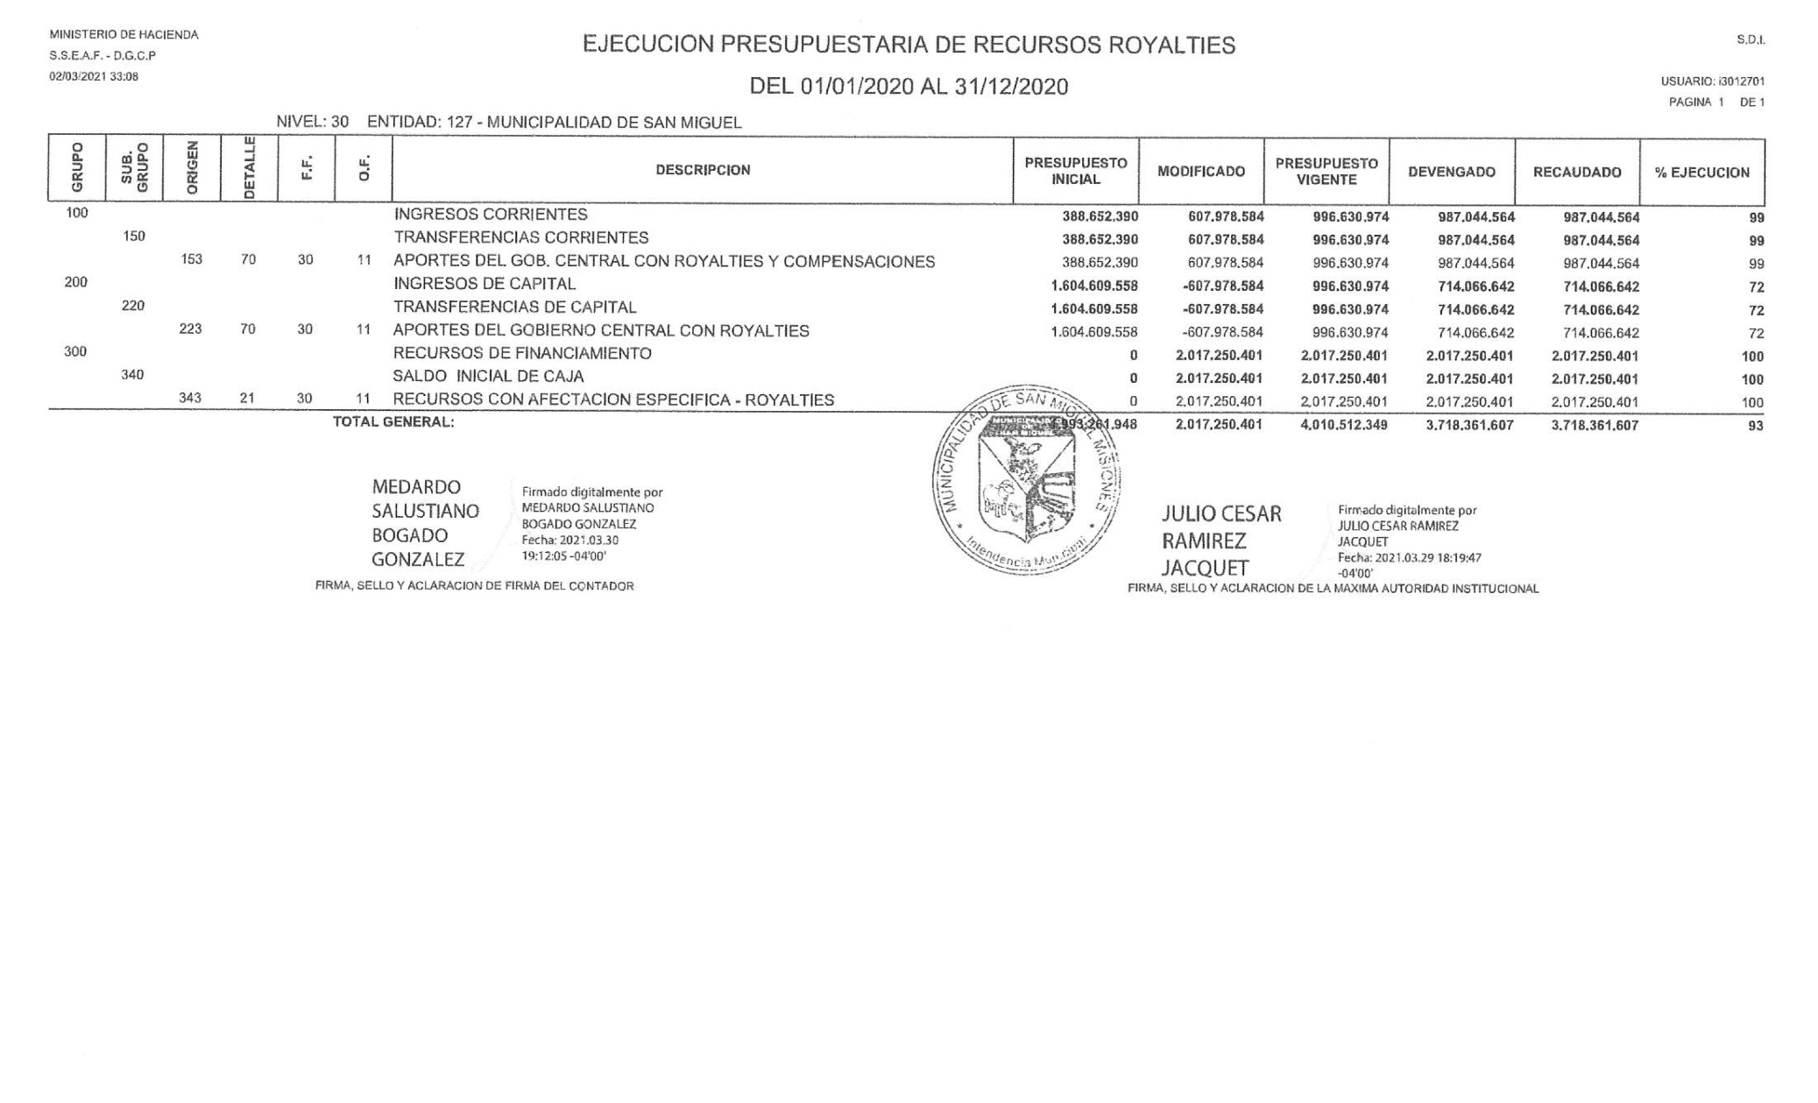

Slide 26
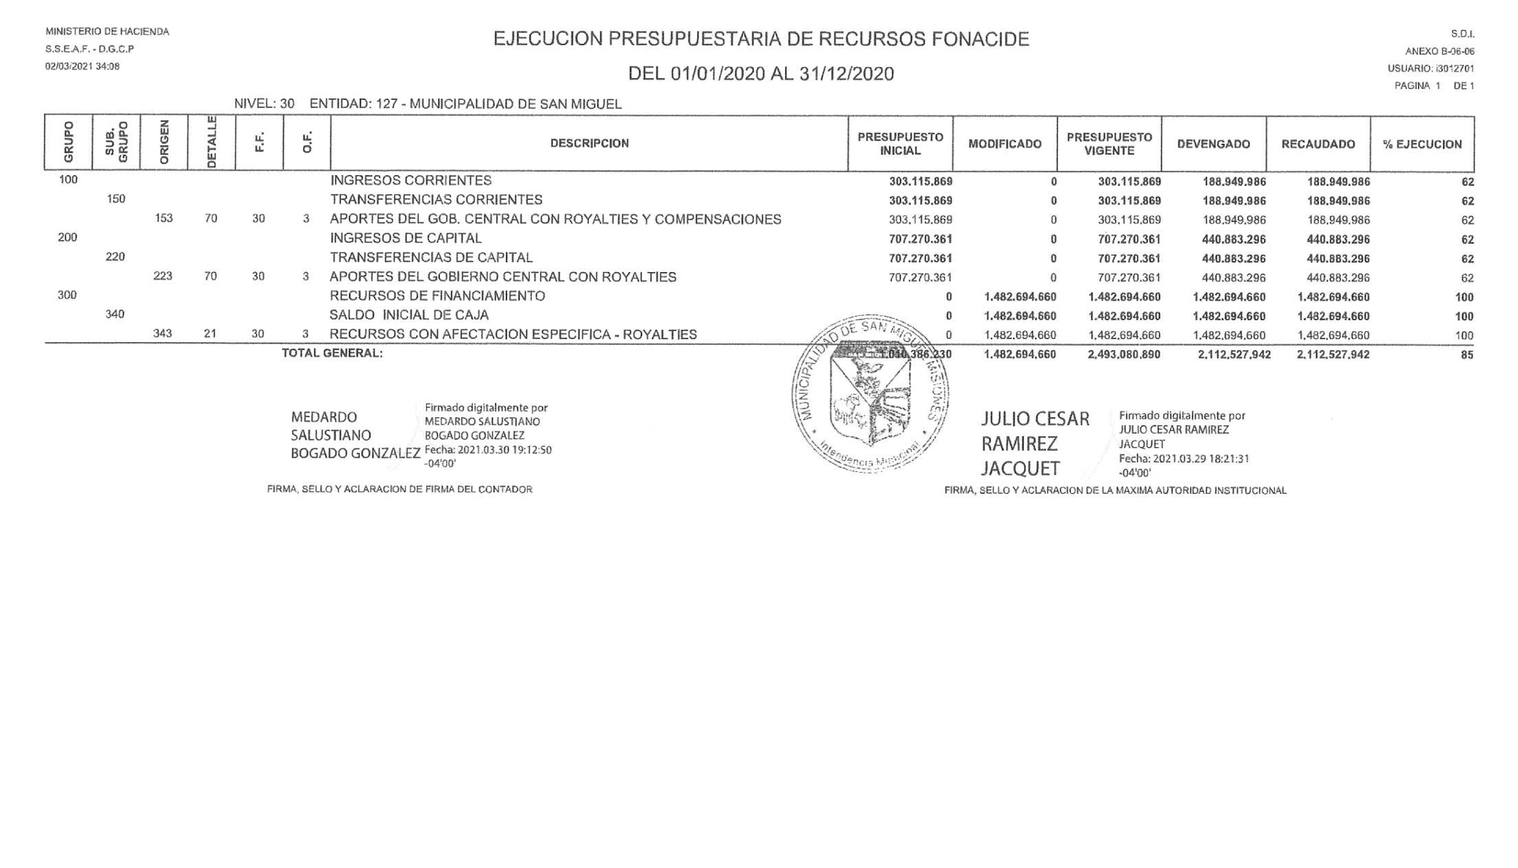

Slide 27
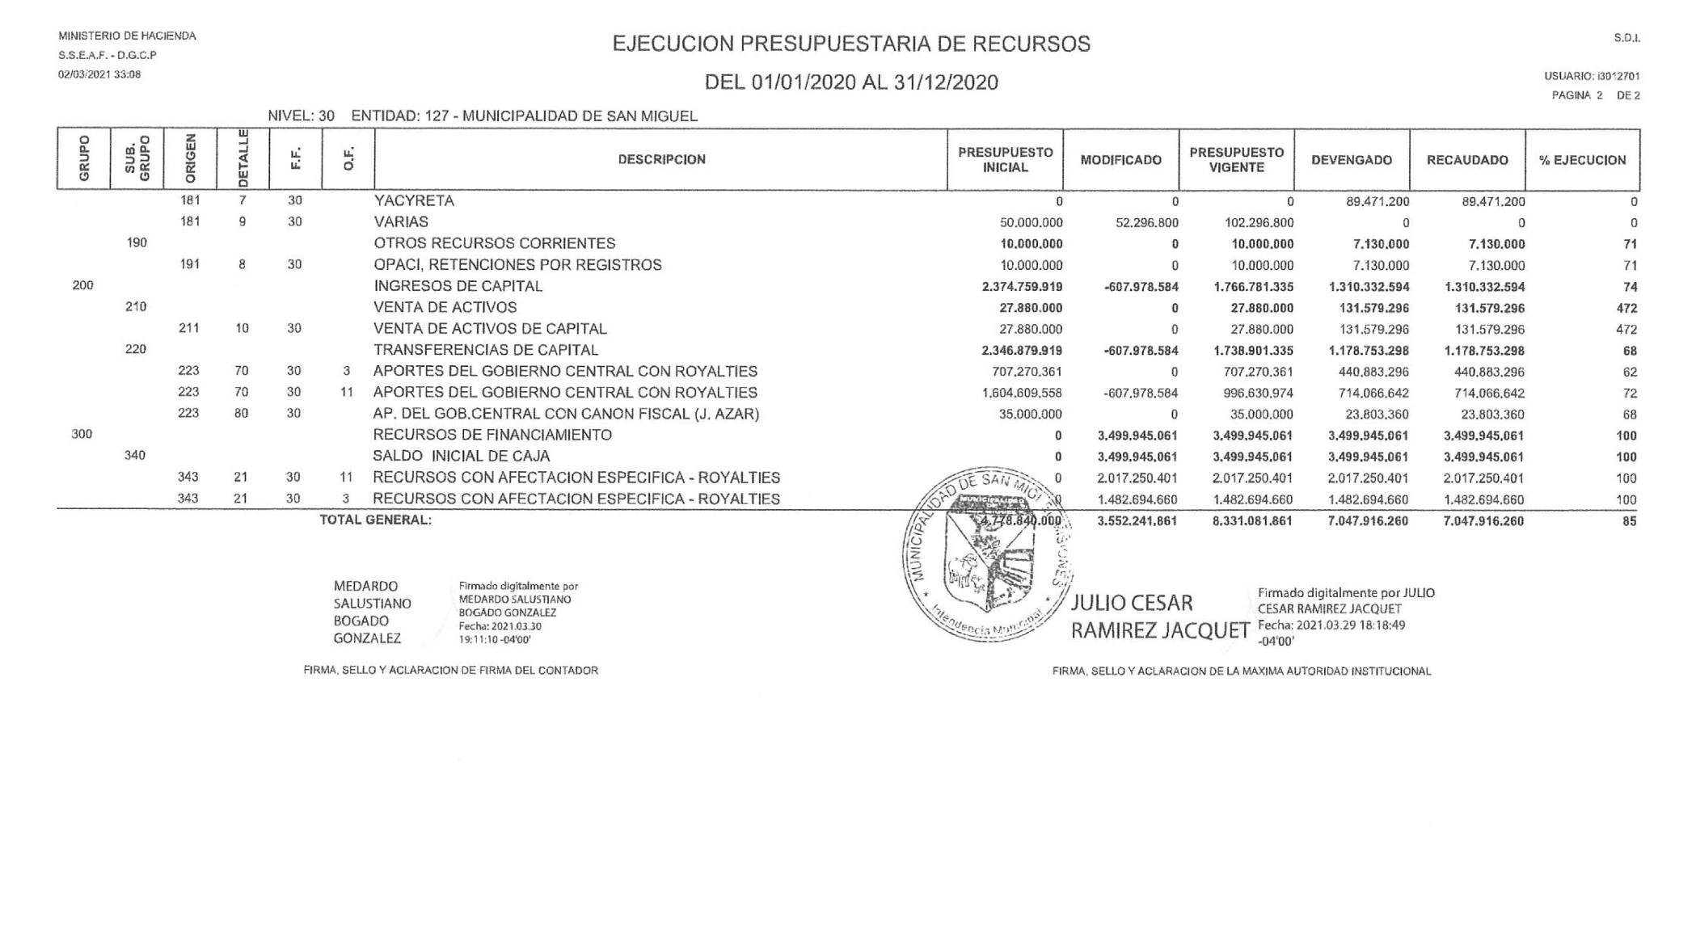

Slide 28
B. TRANSFERENCIAS RECIBIDAS DEL MINISTERIO DE HACIENDA EN ROYALTIES, FONACIDE, JUEGOS DE AZAR EJERCICIO 2020
CONCEPTO | RECIBIDOS
Royalties y Compensaciones | 1.701.111.206
FONACIDE | 1.607.644.646
Juegos de Azar | 31.642.120
TOTAL RECIBIDO | 3.340.397.972

Slide 29
RESUMEN FONACIDE | MONTOS
Total Ingresos | 1.607.644.646
Total Egresos | 771.030.644
SALDO EN BANCO AL 31/12/20 | 2.378.675.290

Slide 30
ROYALTIES
INGRESOS
INGRESOS | MONTOS | PRESUPUESTO MMHH | PENDIENTE
Saldo Inicial | 2.017.250.401 | 3.013.881.375 | 282.564.332
Transferencias del 2020 | 1.701.111.206 | 2.731.317.043
TOTAL INGRESOS | 3.718.361.607 | 5.745.198.418

Slide 31
C. APLICACIÓN Y EJECUCIÓN DE LAS TRANSFERENCIAS, SALDO PRESUPUESTARIO, ENUMERANDO OBRAS REALIZADAS, OBRAS POR DESARROLLAR EN ESPERA Y CRITERIOS PRIORITARIOS
1. CONSTRUCCIÓN DE BAÑO EN LA ESCUELA BÁSICA N° 826 PATRICIO GUIDOBALDO VARGAS STARK. | 8. Entrega de Kits de Alimentos (ROYALTIES)
2. CONSTRUCCIÓN DE BAÑO EN LA ESCUELA BÁSICA N°132 MIGUEL ARCÁNGEL | 9. KITS DE ALIMENTOS NO PERECEDEROS (FONACIDE)
3. CONSTRUCCIÓN DE DESAGÜE PLUVIAL EN LA COMPAÑÍA ARAZAPÉ | 10. “CONSTRUCCIÓN DE BAÑO Y CERCO PERIMETRAL EN LA ESCUELA BÁSICA N° 1249 PROF. ANA CÁCERES PAREDES” de la localidad de Ysypo
4. SEÑALÉTICA Y FACHADA DE LA MUNICIPALIDAD | 11. CONSTRUCCIÓN DE CERCO PERIMETRAL Y PÓRTICO DE ACCESO EN EL CEMENTERIO DE ARAZAPÉ
5. CONSTRUCCIÓN DE CANCHA MULTIUSO/VESTUARIO Y OFICINA EN LA COMPAÑÍA SANTA LIBRADA | 12. CONSTRUCCIÓN DE AULAS EN LA ESCUELA SAN ENRIQUE DE OSSO
6. CONSTRUCCIÓN DE MEJORAS EN LA PLAZA DEFENSORES DEL CHACO | 13. Instalación de Parque Infantil en la Plaza Nuevo Horizonte de la localidad de Arazapé
7. REPARACIÓN DE POLIDEPORTIVO MUNICIPAL | 14. ADQUISICIÓN E INSTALACIÓN DE SISTEMA DE ILUMINACIÓN AUTÓNOMO

Slide 32
B. TRANSFERENCIAS REALIZADAS A COMISIONES CON ROYALTIES, JUEGOS DE AZAR, MENORES RECURSOS Y RECURSOS PROPIOS, EJERCICIO 2020
CONCEPTO | MONTO
Royalties y Compensaciones | 0
Juegos de Azar | 30.000.000
Recursos Propios | 3.500.000
TOTAL RECIBIDO | 33.500.000

Slide 33
C. APLICACIÓN Y EJECUCIÓN DE LAS TRANSFERENCIAS FF 07JUEGOS DE AZAR
EMISIÓN | BENEFICIARIO | MONTO TOTAL | CONCEPTO
27/08/2020 | CONSEJO LOCAL DE SALUD SAN MIGUEL(JUNTA DE SANEAMIENTO DE ITA YURU) | 5.000.000 | EXTENSION DE RED DE AGUA POTABLE Y COMPRA DE COMBUSTIBLE
04/09/2020 | DIOCESIS SAN JUAN BAUTISTA (PARROQUIA SAN MIGUEL) | 8.000.000 | REPARACIÓN DEL TEMPLO Y LA CASA PARROQUIAL DE SAN MIGUEL MISIONES
08/10/2020 | CONSEJO LOCAL DE SALUD DE SAN MIGUEL | 17.000.000 | COMPRA DE CARPA SANITARIA
 |  | 30.000.000

Slide 34
C. APLICACIÓN Y EJECUCIÓN DE LAS TRANSFERENCIAS RECURSOS PROPIOS
EMISIÓN | BENEFICIARIO | MONTO TOTAL | CONCEPTO
12/03/2020 | CONSEJO LOCAL DE SALUD SAN MIGUEL | 2.000.000 | APORTE PARA COMPRA DE INSUMOS PARA PREVENCION DE CORONAVIRUS
04/08/2020 | PARROQUIA SAN MIGUEL | 1.500.000 | APORTE PARA CUBRIR GASTOS DE PINTURA (CAPILLA VIRGEN DEL CARMEN)
 |  | 3.500.000

Slide 35
D. LICITACIONES DEL EJERCICIO 2020 QUE GUARDAN REFERENCIA A LA FUENTE DE TRANSFERENCIAS…
1. CONSTRUCCIÓN DE BAÑO EN LA ESCUELA BÁSICA N° 826 PATRICIO GUIDOBALDO VARGAS STARK
ID de Licitación 369.373
Tipo de Procedimiento CO - Concurso de Ofertas
Monto Estimado ₲ 144.249.664
2. CONSTRUCCIÓN DE BAÑO EN LA ESCUELA BÁSICA N°132 MIGUEL ARCÁNGEL
ID de Licitación 369.373
Tipo de Procedimiento CO - Concurso de Ofertas
Monto Estimado ₲ 138.271.140

Slide 36
D. LICITACIONES DEL EJERCICIO 2020 QUE GUARDAN REFERENCIA A LA FUENTE DE TRANSFERENCIAS…
3. CONSTRUCCIÓN DE DESAGÜE PLUVIAL EN LA COMPAÑÍA ARAZAPÉ
ID de Licitación 373.654
Tipo de Procedimiento CO - Concurso de Ofertas
Monto Estimado ₲ . 244.664.864
Monto Ejecutado hasta la Fecha: 108.039.150gs
4. SEÑALÉTICA y fachada de la municipalidad
ID de Licitación 373.076
Tipo de Procedimiento CD - Contratación Directa
Monto Total Adjudicado ₲ 89.150.000

Slide 37
D. LICITACIONES DEL EJERCICIO 2020 QUE GUARDAN REFERENCIA A LA FUENTE DE TRANSFERENCIAS…
5. CONSTRUCCIÓN DE CANCHA MULTIUSO/VESTUARIO Y OFICINA EN LA COMPAÑÍA SANTA LIBRADA
ID de Licitación 372909
Tipo de Procedimiento CO - Concurso de Ofertas
Monto Estimado ₲ 332.841.223
6. CONSTRUCCIÓN DE MEJORAS EN LA PLAZA DEFENSORES DEL CHACO
ID de Licitación 372.908
Tipo de Procedimiento CO - Concurso de Ofertas
Monto Estimado ₲ 489.385.350
Monto Ejecutado hasta la fecha: 407.821.083gs

Slide 38
D. LICITACIONES DEL EJERCICIO 2020 QUE GUARDAN REFERENCIA A LA FUENTE DE TRANSFERENCIAS…
7. Reparación de Polideportivo Municipal
ID de Licitación 356755
Tipo de Procedimiento CO - Concurso de Ofertas
Monto Estimado ₲ 396.535.506
8. ENTREGA DE KITS DE ALIMENTOS (ROYALTIES)
ID de Licitación 386252
Tipo de Procedimiento CE – Contratación por Excepción
Monto Estimado ₲ 263.398.000

Slide 39
D. LICITACIONES DEL EJERCICIO 2020 QUE GUARDAN REFERENCIA A LA FUENTE DE TRANSFERENCIAS…
9. KITS DE ALIMENTOS NO PERECEDEROS (FONACIDE)
ID de Licitación 372209
Tipo de Procedimiento LPN - Licitación Pública Nacional
Monto Estimado ₲ 1.063.652.440
Modalidad: PluriAnual (2020-2021)
10. “CONSTRUCCIÓN DE BAÑO Y CERCO PERIMETRAL EN LA ESCUELA BÁSICA N° 1249 PROF. ANA CÁCERES PAREDES” de la localidad de Ysypo
ID de Licitación 383.680
Tipo de Procedimiento CD - Contratación Directa
Monto Estimado ₲ 79.796.338

Slide 40
D. LICITACIONES DEL EJERCICIO 2020 QUE GUARDAN REFERENCIA A LA FUENTE DE TRANSFERENCIAS…
11. CONSTRUCCIÓN DE CERCO PERIMETRAL Y PÓRTICO DE ACCESO EN EL CEMENTERIO DE ARAZAPÉ
ID de Licitación 389.916
Tipo de Procedimiento CD - Contratación Directa
Monto Estimado ₲ 105.199.583
12. CONSTRUCCIÓN DE AULAS EN LA ESCUELA SAN ENRIQUE DE OSSO
ID de Licitación 389.877
Tipo de Procedimiento CO – Concurso de Ofertas
Monto Estimado ₲ 355.136.734

Slide 41
D. LICITACIONES DEL EJERCICIO 2020 QUE GUARDAN REFERENCIA A LA FUENTE DE TRANSFERENCIAS…
13. INSTALACIÓN DE PARQUE INFANTIL EN LA PLAZA NUEVO HORIZONTE DE LA LOCALIDAD DE ARAZAPÉ
ID de Licitación 391.453
Tipo de Procedimiento CD – Contratación Directa
Monto Estimado ₲ 32.000.000
14. ADQUISICIÓN E INSTALACIÓN DE SISTEMA DE ILUMINACIÓN AUTÓNOMO
ID de Licitación 377261
Tipo de Procedimiento CO - Concurso de Ofertas
Monto Estimado ₲ 297.051.810

Slide 42
INFORME DE GESTIÓN SOBRE LAS OBRAS Y SERVICIOS REALIZADOS – AÑO 2020

Slide 43
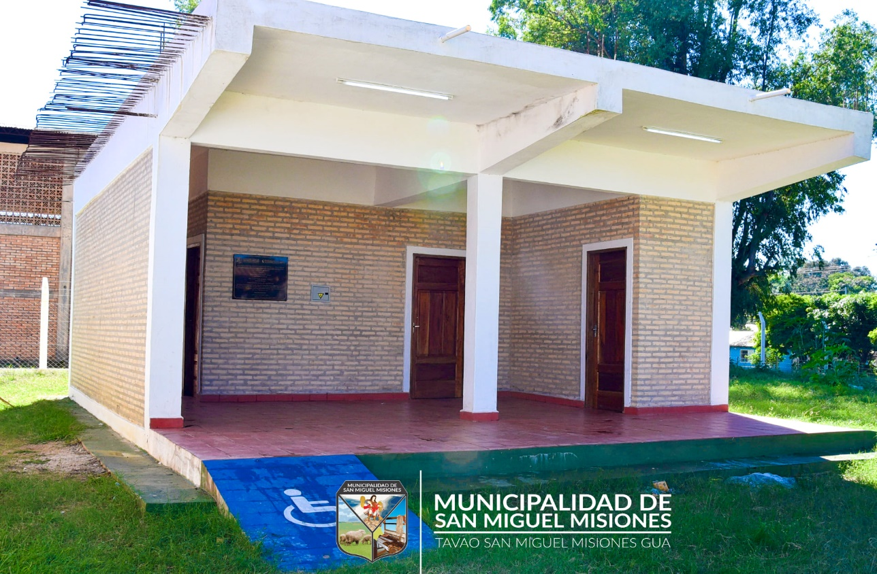
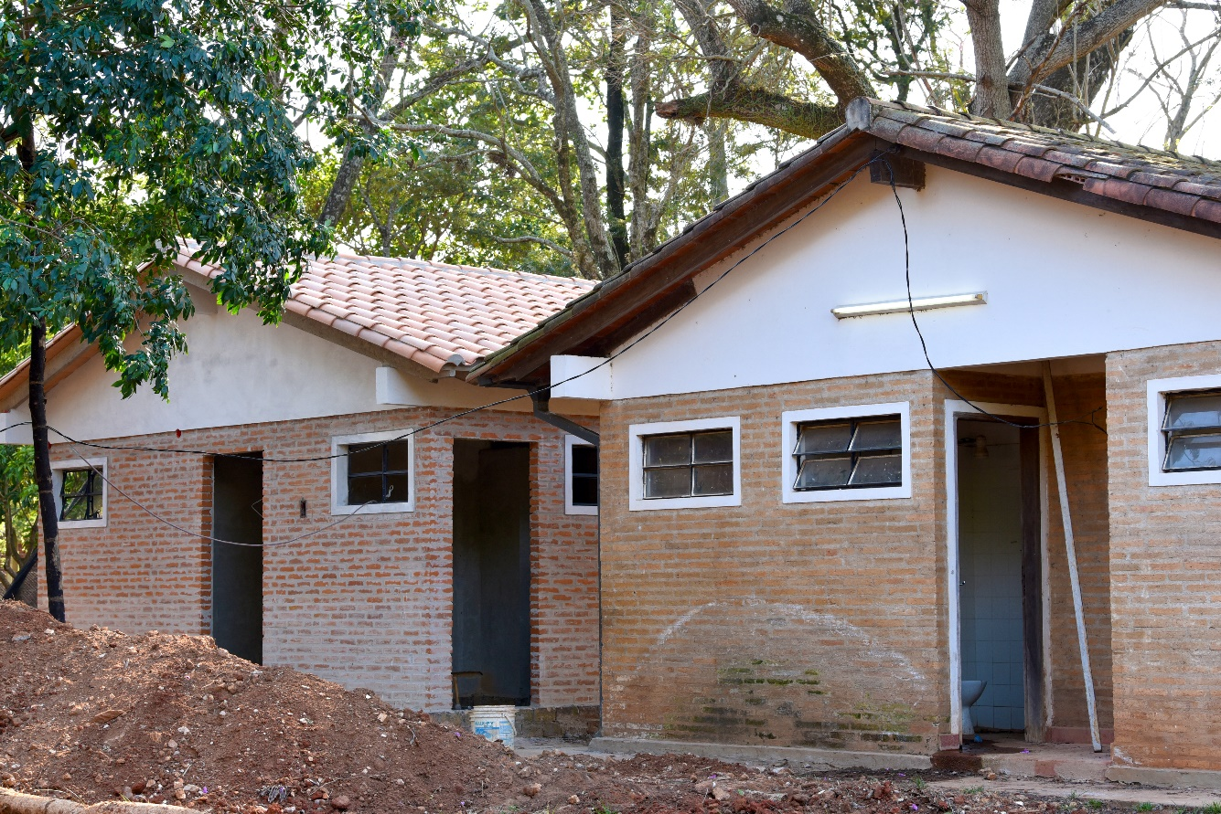
REALIZACIÓN DE OBRAS 2020
CONSTRUCCIÓN DE BAÑO EN LA ESCUELA BÁSICA N° 826 PATRICIO GUIDOBALDO VARGAS STARK.
CONSTRUCCIÓN DE BAÑO EN LA ESCUELA BÁSICA N°132 MIGUEL ARCÁNGEL

Slide 44
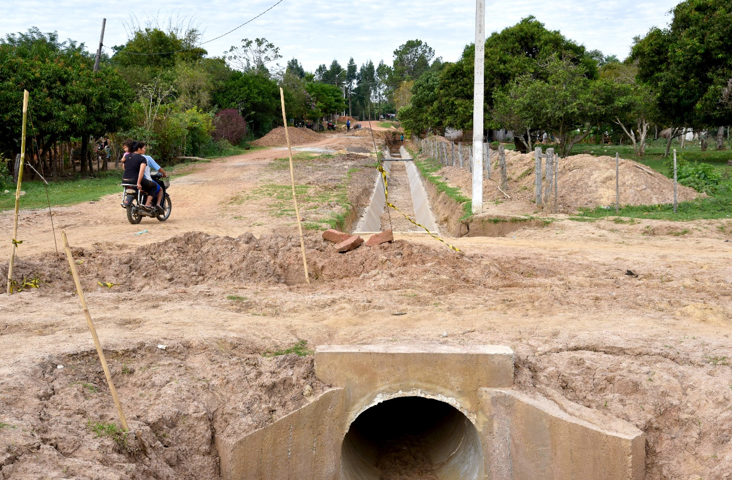
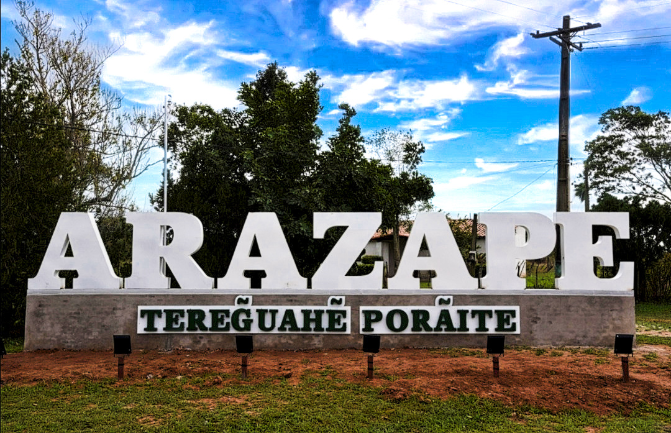
REALIZACION DE OBRAS 2020
CONSTRUCCIÓN DE DESAGÜE PLUVIAL EN LA COMPAÑÍA ARAZAPÉ
SEÑALÉTICA Y FACHADA DE LA MUNICIPALIDAD

Slide 45
CONSTRUCCIÓN DE CANCHA MULTIUSO/VESTUARIO Y OFICINA EN LA COMPAÑÍA SANTA LIBRADA

Slide 46
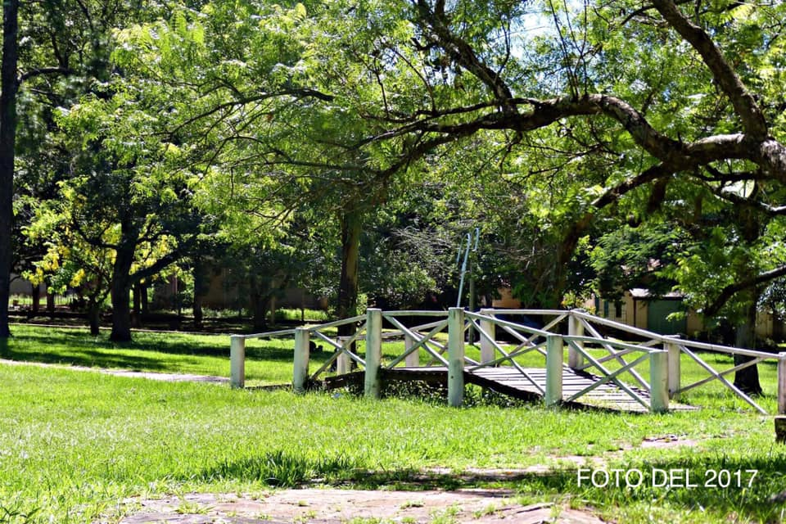
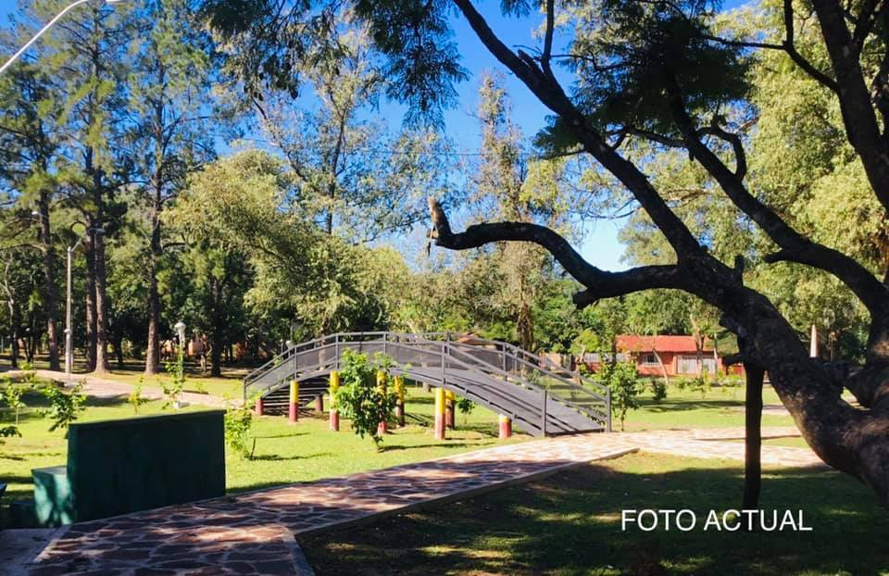
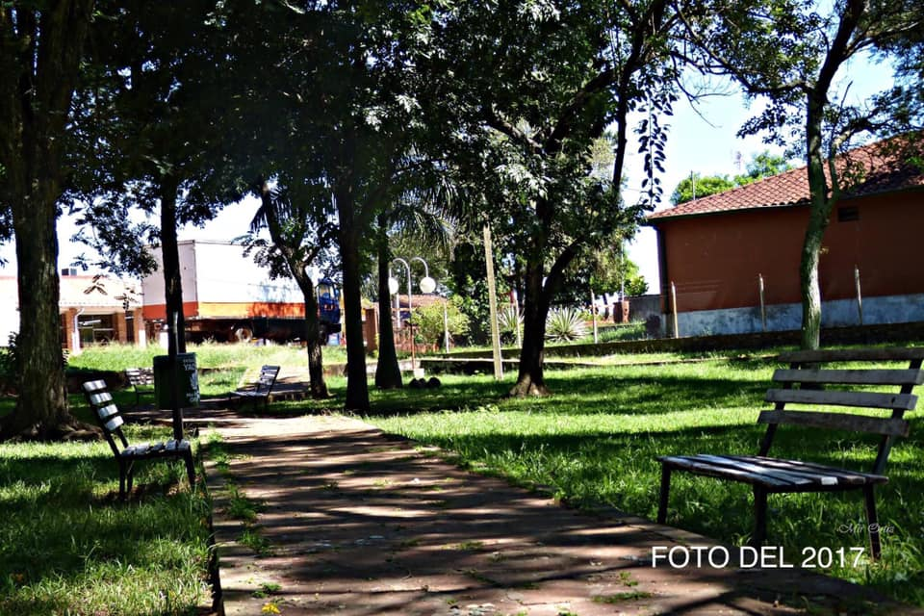
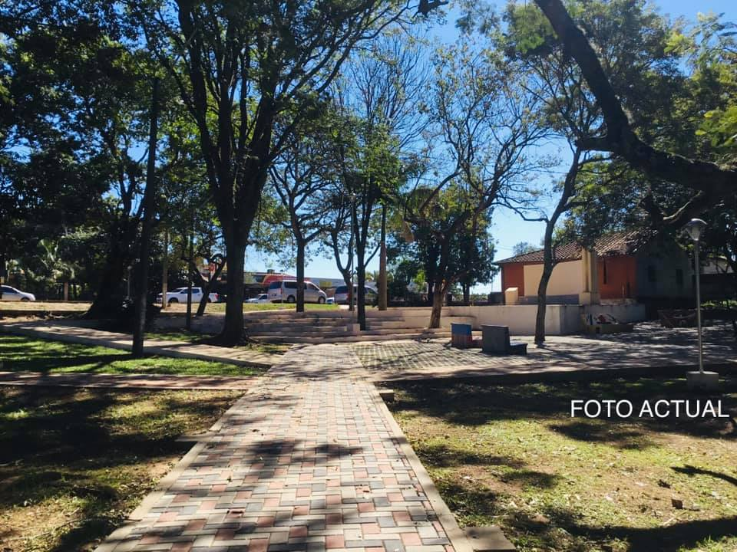
CONSTRUCCION DE MEJORAS EN LA PLAZA DEFENSORES DEL CHACO

Slide 47
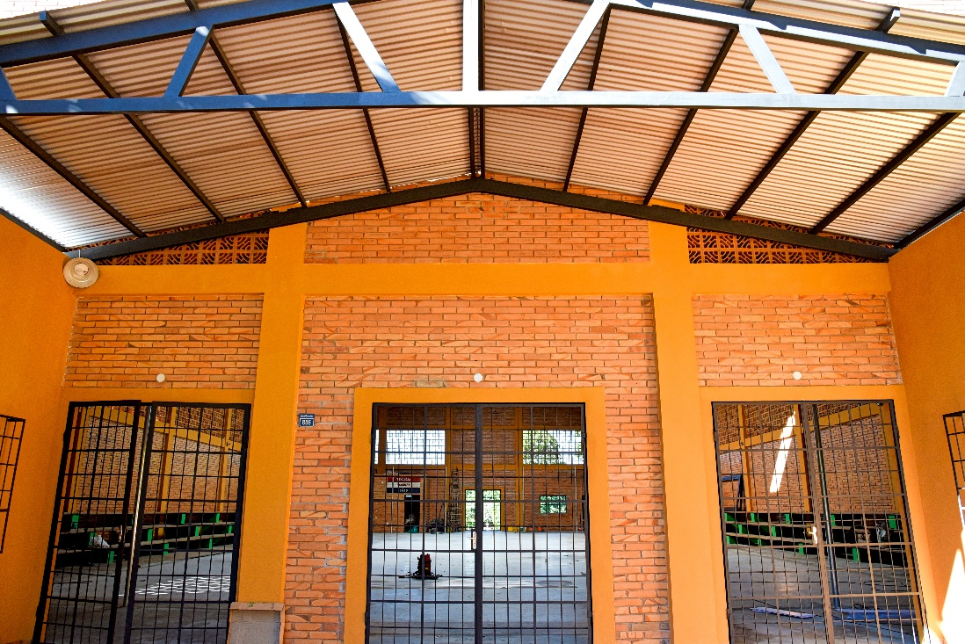
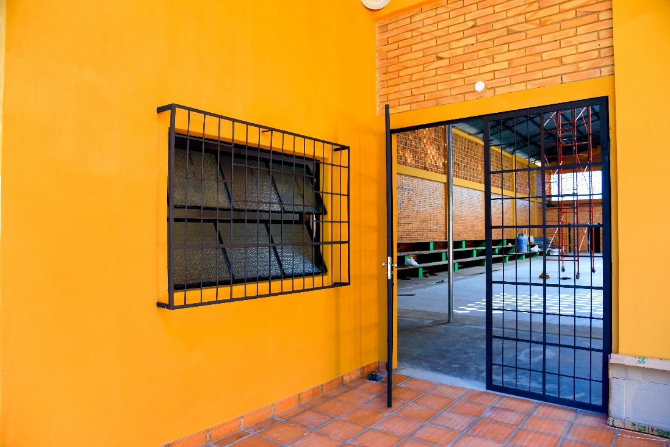
REPARACION DE POLIDEPORTIVO MUNICIPAL

Slide 48
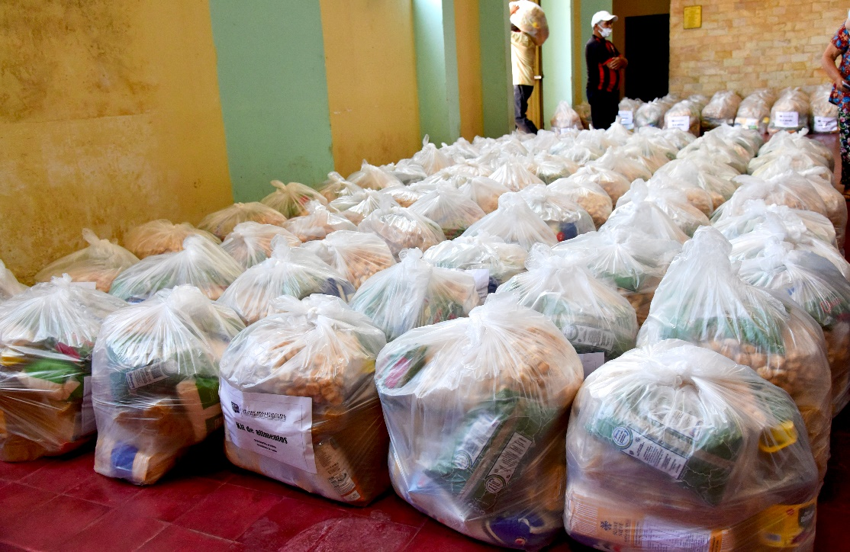
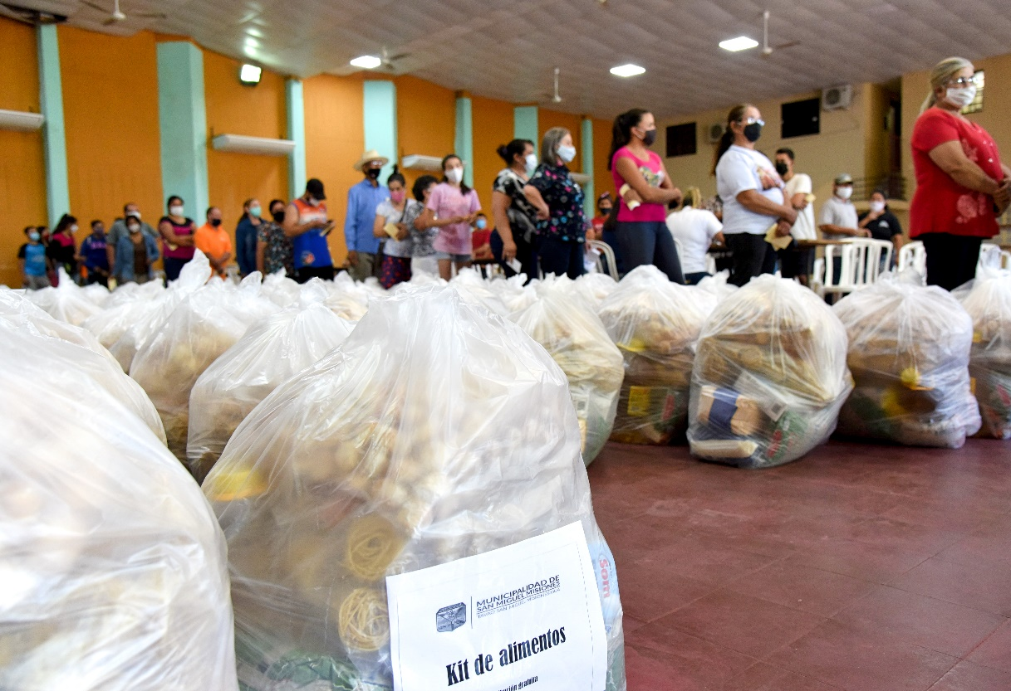
Entrega de Kits de Alimentos (ROYALTIES)

Slide 49
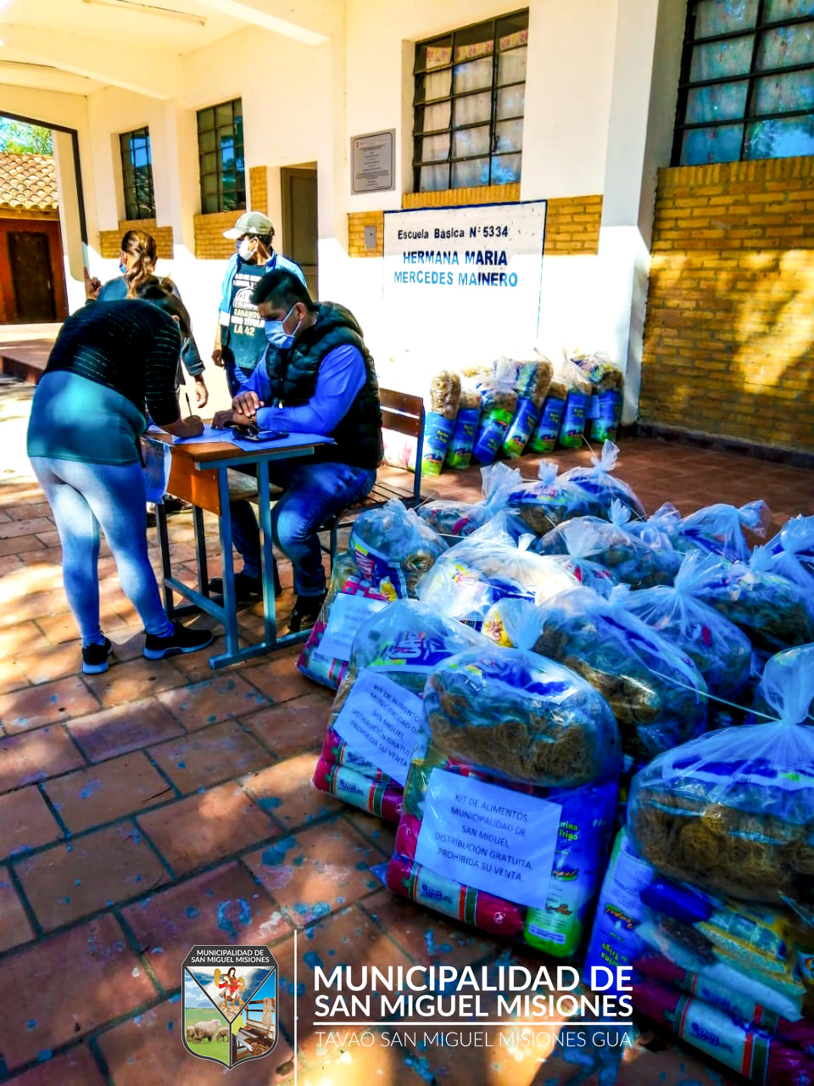
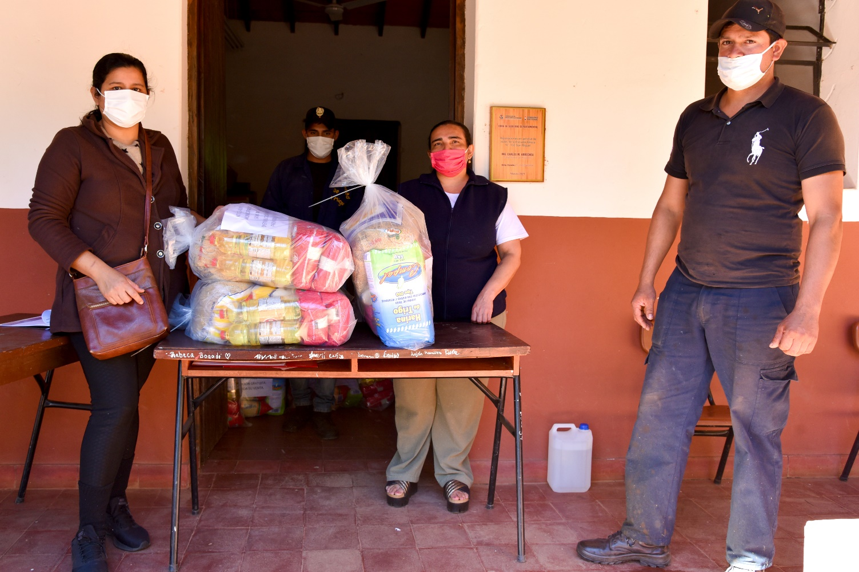
KITS DE ALIMENTOS NO PERECEDEROS (FONACIDE)

Slide 50
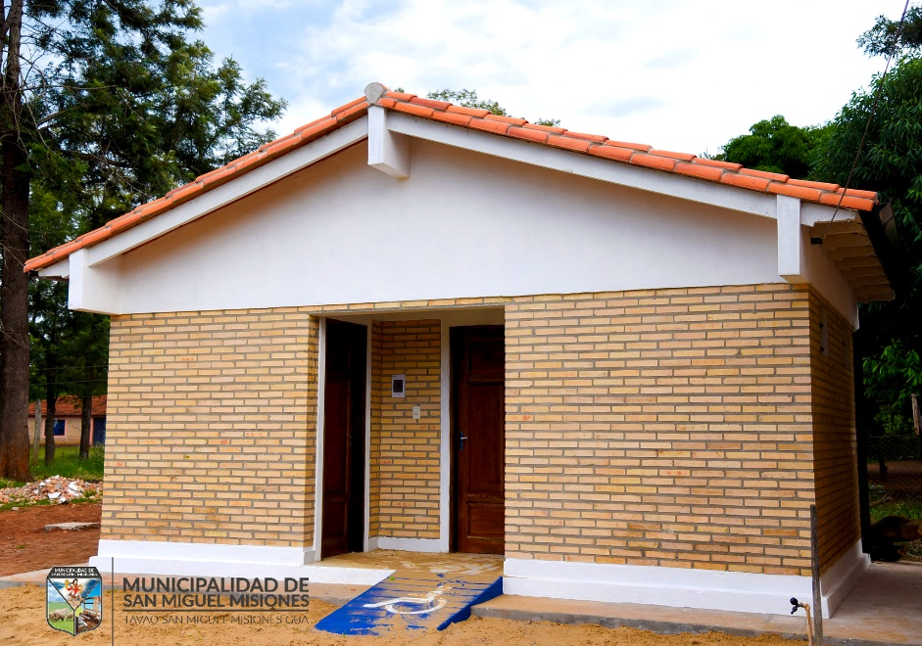
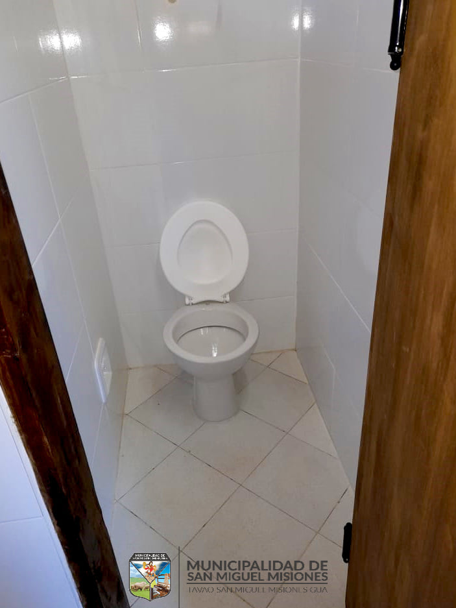
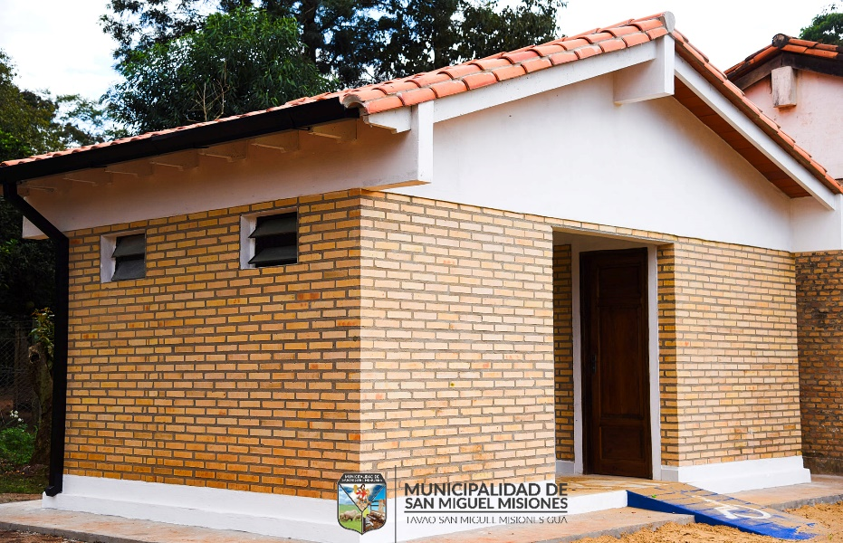
“CONSTRUCCIÓN DE BAÑO Y CERCO PERIMETRAL EN LA ESCUELA BÁSICA N° 1249 PROF. ANA CÁCERES PAREDES” de la localidad de Ysypo

Slide 51
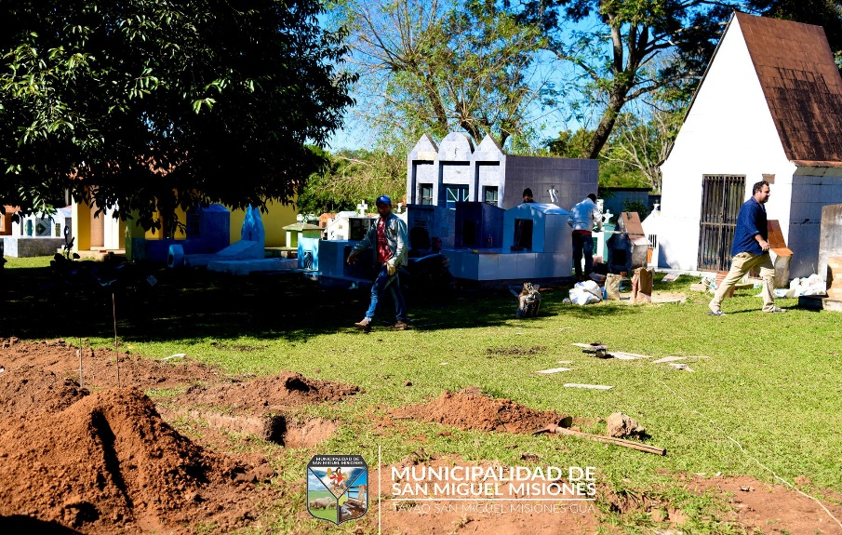
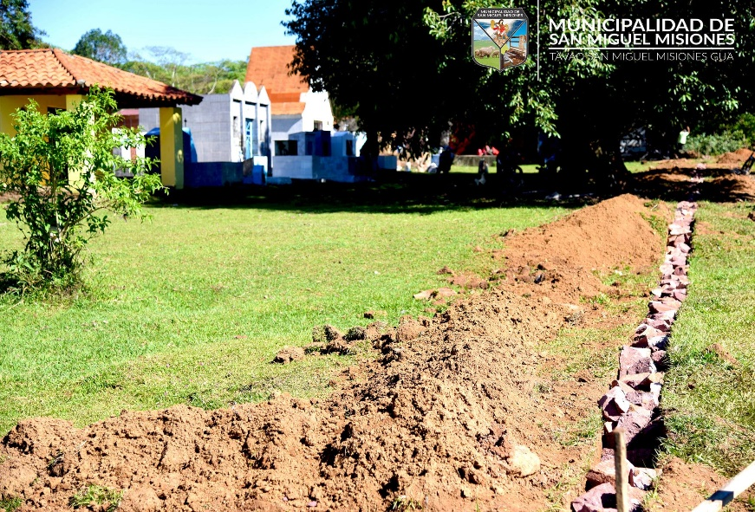
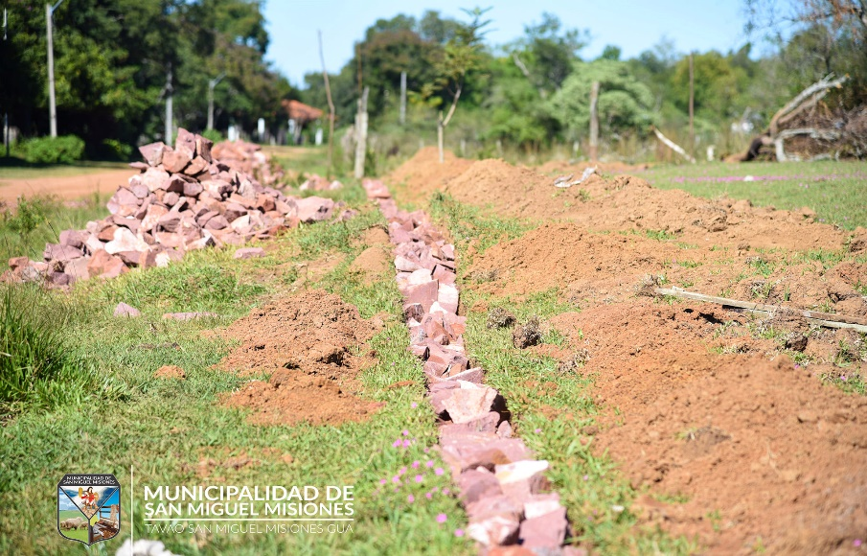
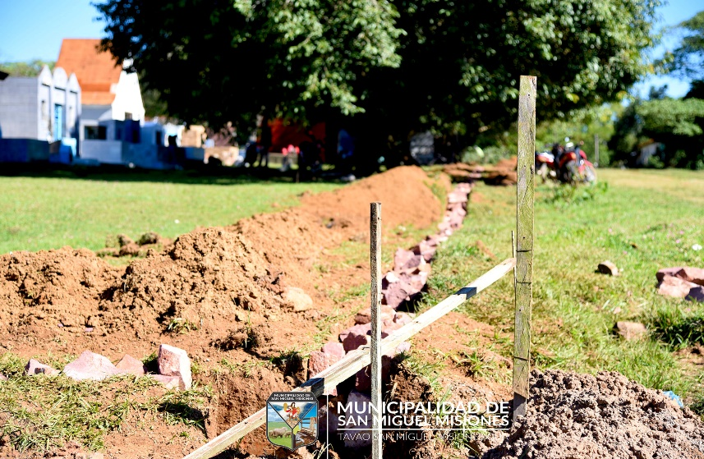
CONSTRUCCION DE CERCO PERIMETRAL Y PÓRTICO DE ACCESO EN EL CEMENTERIO DE ARAZAPÉ

Slide 52
CONSTRUCCIÓN DE AULAS EN LA ESCUELA SAN ENRIQUE DE OSSO

Slide 53
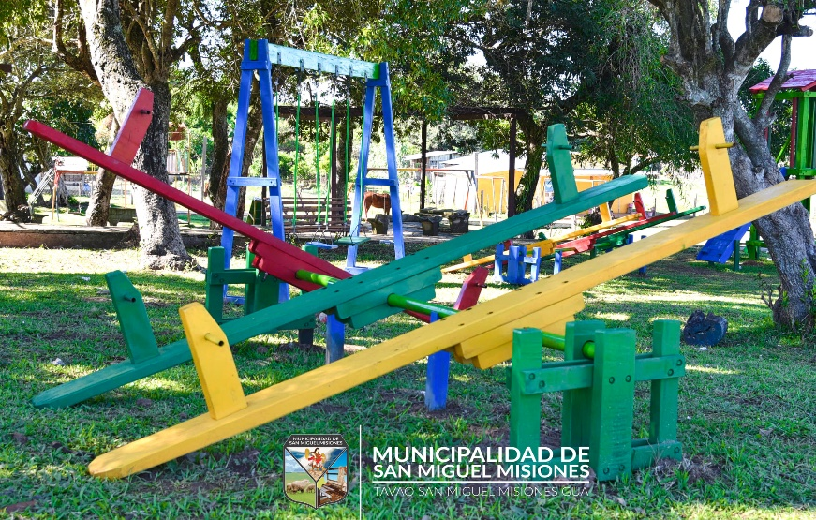
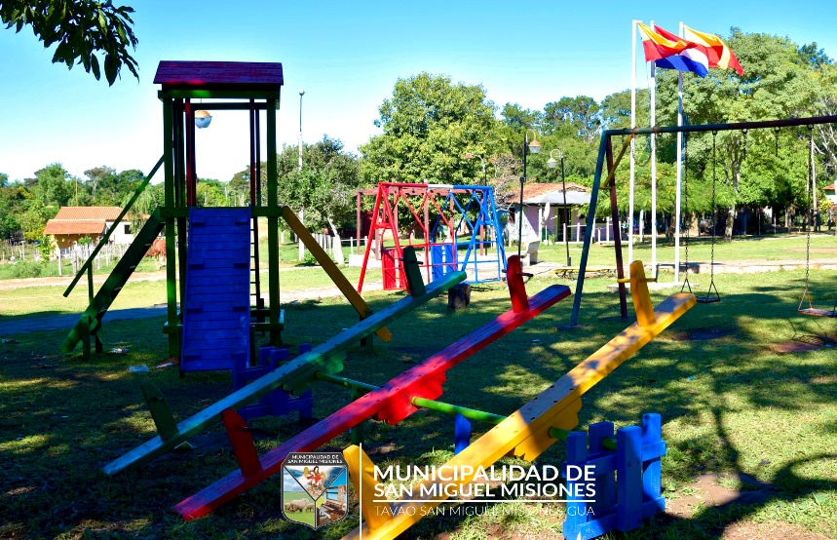
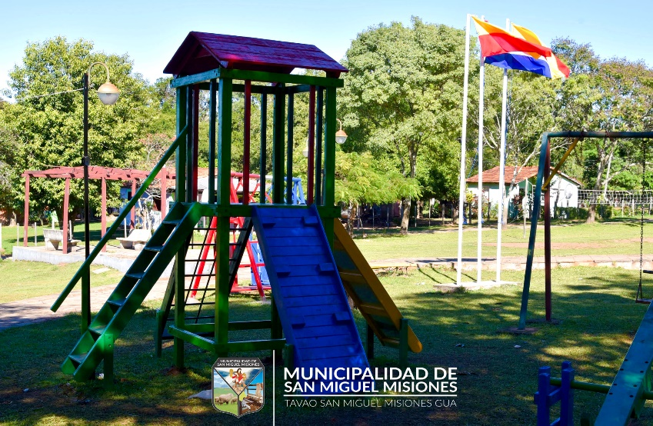
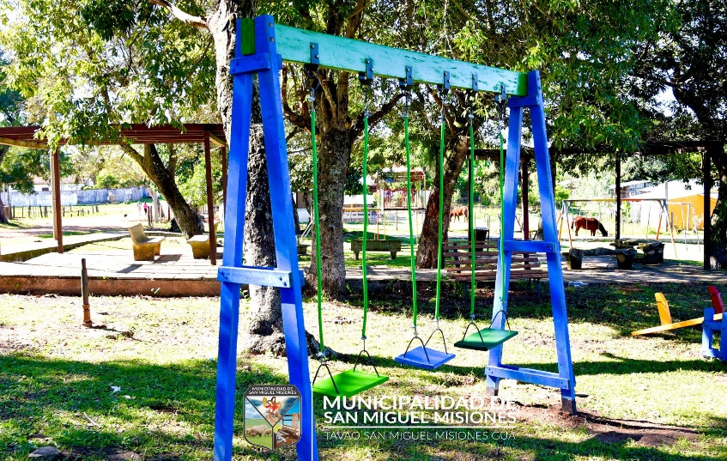
Instalación de Parque Infantil en la Plaza Nuevo Horizonte de la localidad de Arazapé

Slide 54
¿QUÉ SON LOS OBJETIVOS DE DESARROLLO SOSTENIBLE?
Los OBJETIVOS DE DESARROLLO SOSTENIBLE (ODS), también conocidos como OBJETIVOS MUNDIALES, son un llamado universal a la adopción de medidas para poner fin a la pobreza, proteger el planeta y garantizar que todas las personas gocen de paz y prosperidad.
Estos 17 Objetivos se basan en los logros de los Objetivos de Desarrollo del Milenio, aunque incluyen nuevas esferas como el cambio climático, la desigualdad económica, la innovación, el consumo sostenible y la paz y la justicia, entre otras prioridades.
Los OBJETIVOS DE DESARROLLO DEL MILENIOS conllevan un espíritu de colaboración y pragmatismo para elegir las mejores opciones con el fin de mejorar la vida, de manera sostenible, para las generaciones futuras.

Slide 55
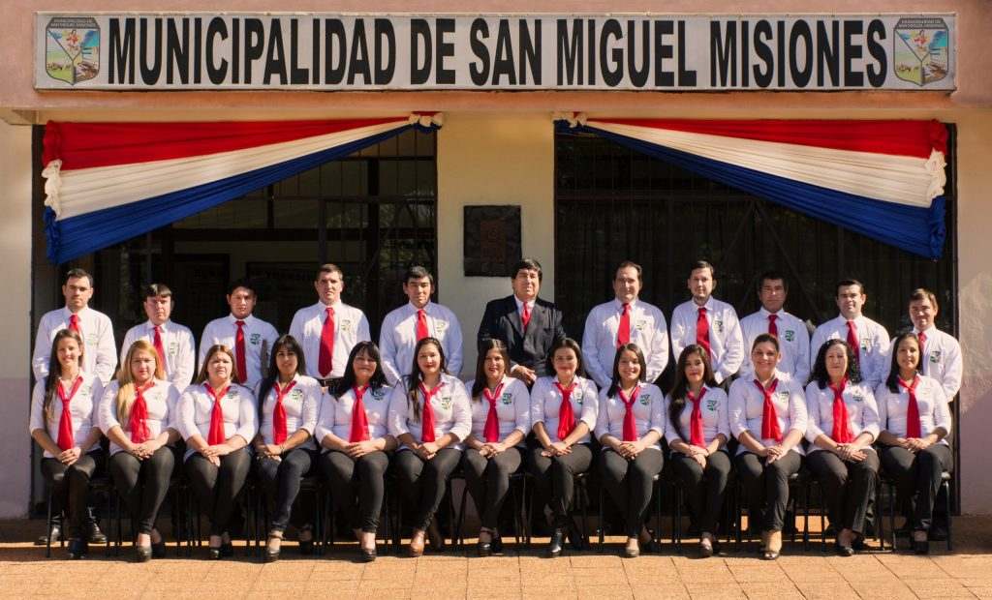
MUCHAS GRACIAS
MUNICIPALIDAD DE SAN MIGUEL MISIONES

